Slide 1
Departamento de Eléctrica y Electrónica
Carrera de Ingeniería en Electrónica, Automatización y Control
“Desarrollo e implementación de algoritmos de localización de fuentes de olor en un sistema robótico”
Byron Ramiro Arias Armijos
2017

Slide 2
Contenido
Introducción
Marco conceptual
Acondicionamiento y comunicación con el robot
Algoritmos de navegación usando visión artificial y localización mediante redes neuronales
Resultados
Conclusiones y recomendaciones

Slide 3
Introducción
La entidad encargada del narcotráfico es el grupo de Antinarcóticos de Policía Nacional con el apoyo de las Fuerzas Armadas
Una solución es el uso de canes adiestrados, que son capaces de diferenciar entre varios tipos de explosivos y sustancias ilícitas
Los principios de entrenamiento se dividen en tres fases: potenciación, asociación y registro
El Ecuador es un punto clave en el tráfico de sustancias debido a la facilidad con que ingresan al país por tierra, mar y aire
Los factores más importantes es su cercanía con los mayores productores de estas sustancias como lo son Colombia, Perú y Bolivia

Slide 4
Introducción
Países con más decomisos de cocaína
2015 se decomisó
71,9 toneladas
2016 se decomisó
81,15 toneladas
Fuente: (United Nations Office on Drugs and Crime, 2014)

Slide 5
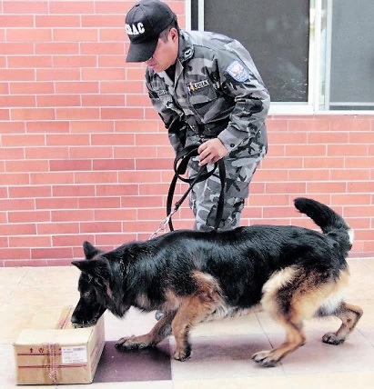
Introducción
Las ventajas son:
Detección rápida.
Pueden detectar entre 9 y 14 tipos de explosivos distintos.
Distinguen una fuente de olor con baja concentración.
Las desventajas son:
Tiempo que se los puede utilizar es de una hora con intervalos de descanso.
Cuidados y entrenamiento especial.

Slide 6
Introducción
Debido a las limitaciones y el entrenamiento previo de los canes adiestrados, se han realizado avances tecnológicos importantes relacionados con la detección de químicos que buscan mejorar la eficacia y rapidez con que se realiza una detección.
La habilidad de detectar e identificar correctamente sustancias químicas tiene un sin número de aplicaciones:
Control medioambiental.
Aplicaciones biomédicas.
Evaluación de la calidad en comida y bebidas.
Exploración de áreas donde se han dispersado sustancias toxicas.
Operaciones humanitarias y de seguridad.

Slide 7
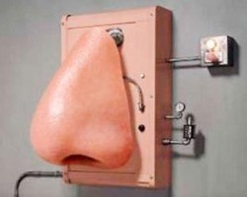
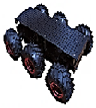
Introducción
El uso de narices electrónicas comenzó en los años 60, donde se introdujo al mercado un dispositivo conocido como “Sniffer”. Y en los años 80, se realizó una primera publicación con respecto a narices electrónicas utilizando un conjunto de sensores semiconductores de óxidos metálicos
Los robots equipados con un sistema artificial de olfato, tienen muchas aplicaciones, entre las cuales destacan la detección de situaciones peligrosas ya sea en ambientes industriales, detección de escapes de gas, drogas, explosivos, minas de tierra, etc.

Slide 8
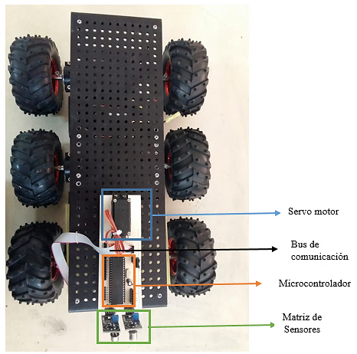
Introducción
En un trabajo previo desarrollado por (Gaibord & Mediavilla, 2016) se implementó un sistema robótico con la capacidad de detección de olores, en donde:
Se integró un arreglo de dos sensores químicos TGS Figaro (2600 y 2602) sobre un sistema robótico móvil.
Las pruebas fueron realizadas en un ambiente controlado sin obstáculos para localizar acetona y alcohol.

Slide 9
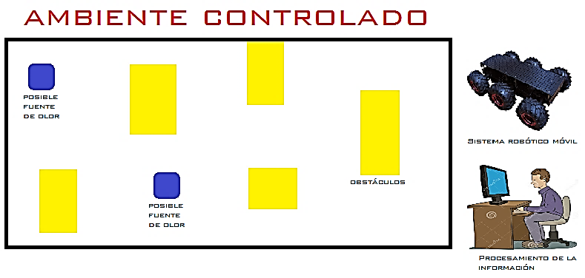
Introducción
OBJETIVO
Desarrollar algoritmos de localización basado en redes neuronales para la detección de olores sobre un robot autónomo que sea capaz de detectar la intensidad de una sustancia en un ambiente controlado.
OBJETIVOS ESPECÍFICOS
Implementar librerías de Phyton para la manipulación del robot de manera remota a través de una comunicación serial inalámbrica.
Acondicionar el sistema robótico con la nariz electrónica y sensores ultrasónicos.
Implementar visión artificial para detectar los obstáculos y las posibles fuentes de olor.

Slide 10
Marco conceptual
Notes:
DESARROLLAR

Slide 11
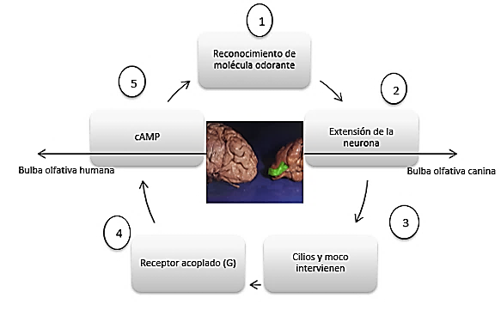
Detección de olores por caninos
Marco conceptual
El canino dentro de su nariz contiene millones de neuronas receptoras olfativas encargadas de detectar las sustancias odorantes.
El porcentaje que tiene un can de células receptoras es superior a cualquier mamífero incluso más que las de los seres humanos.

Slide 12
Métodos de detección de olores
Marco conceptual
El entrenamiento es necesario para comprender la importancia del uso de caninos para detecciones.
La memoria del canino se asocia a tres elementos, la mecánica, afectividad, asociatividad,

Slide 13
Conclusiones
Notes:
Principales hallazgos

Slide 14
Incorporando una matriz de sensores químicos en la plataforma móvil es capaz de localizar la ubicación (derecha o izquierda) y la concentración real de la fuente de olor (baja o alta) en el aire a una sustancia de interés en un ambiente controlado con 59% de efectividad.
La plataforma móvil es capaz de localizar la presencia o ausencia de una fuente de olor en un ambiente controlado con 89% de efectividad, sin tomar en cuenta la ubicación real ni la concentración exacta dispersada en el aire de la misma.
La aplicación de librerías y herramientas de Software libre como Python 2.7. permitió el desarrollo de diversos algoritmos capaces de funcionar sobre cualquier ordenador con sistemas operativos Windows o Linux de manera sencilla, rápida y económica.
La implementación de una comunicación RF entre el dispositivo móvil y el ordenador, fue capaz de intercambiar información de manera inalámbrica permitiendo de esa manera la manipulación del robot de manera remota a una distancia máxima de 1000 metros.

Slide 15
La nariz electrónica conformada por sensores MQ permite medir las concentraciones de olor de una sustancia química en el ambiente para ser procesadas dentro del algoritmo de localización basado en redes neuronales.
La implementación de sensores ultrasónicos ubicados estratégicamente en la estructura del dispositivo móvil favoreció a la navegación del robot en el ambiente controlado con obstáculos hasta llegar a posicionarse cerca de una posible fuente de olor para su análisis.
El microcontrolador Arduino DUE montado en la plataforma móvil permitió la creación de un sistema complejo multisensorial ofreciendo mejores características y flexibilidad para el tipo de problemas del ámbito de navegación de obstáculos y localización de fuentes de olor.

Slide 16
La visión artificial permitió un manejo supervisado del robot en el ambiente controlado, logrando se esa manera una localización de la fuente de olor por medio del reconocimiento discriminatorio entre colores de los obstáculos.
El uso de redes neuronales artificiales demuestra la capacidad que tienen estos sistemas para el reconocimiento de patrones en el análisis de sensores, logrando de esa manera un desarrollo compacto y portable que facilita el análisis de la muestra en tiempo real, así como la automatización del proceso de sensado y reconociendo de la fuente de olor.

Slide 17
Recomendaciones
Notes:
Principales hallazgos

Slide 18
La dispersión del químico varía dependiendo de factores como: viento, movimiento del robot, posición de la muestra química y la intensidad, por lo que se debe crear las condiciones adecuadas donde no existen flujos irregulares de corrientes de aire para la detección y localización.
Los obstáculos dentro del ambiente controlado deben tener un área mayor de 10cm² para que se realice una buena evasión de los mismos, evitando de esa manera daños en la estructura del dispositivo móvil.
Posicionar el ventilador de manera favorable para la dispersión del aroma, de tal manera que se simule un flujo laminar de aire.

Slide 19
Se debe separar la etapa de potencia y la etapa de control, de tal manera que las corrientes parásitas producidas por la etapa de potencia, no influya en el funcionamiento de la etapa de control.
Si se desea mejorar la detección de la ubicación y concentración de las posibles fuentes de olor, es necesario aumentar mínimo cien pruebas por cada escenario que conforman la matriz de entrenamiento, con el fin de otorgar la robustez necesaria al sistema para una mejor estimación de la misma.
Si se desea que el prototipo sea más específico en cuanto a la detección y abarque un área de detección más amplia, se debe agregar hasta tres sensores químicos a la matriz de sensores para aumentar el procesado de las señales provenientes del ambiente controlado.

Slide 20
GRACIAS

